Slide 1


Conferencistas

Slide 2
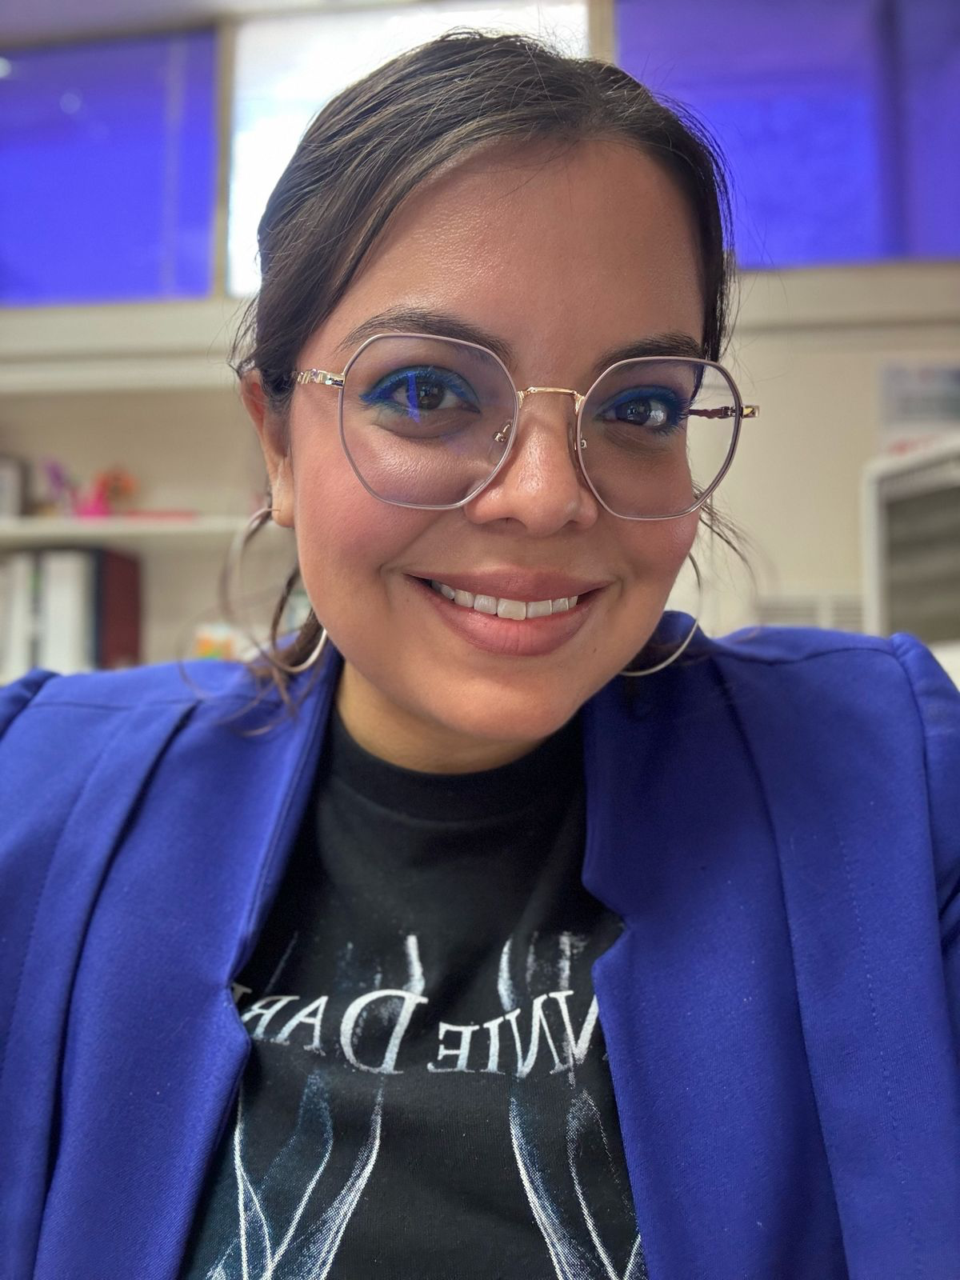
Conferencia:
Gestión Energética en una IES
M.C. Yizni Lizzette Granados Corral
ITCJ, Coordinadora del Sistema de Gestión Ambiental
Es docente en el Instituto Tecnológico de Ciudad Juárez desde el 2018, imparte asignaturas como Desarrollo Sustentable, Ingeniería de Sistemas, Sistemas de Gestión y Talleres de Investigación. Es Licenciada en Biología por la UACJ, realizó un Diplomado en Ciencias de la Educación en la Normal Superior José E. Medrano. Tiene un Diplomado en Legislación Ambiental en el Centro de Investigación para el Desarrollo Sustentable (CIDES) y obtuvo su registro como perito en Impacto Ambiental y Análisis de Riesgos ante la Suprema Corte de Justicia de la Nación. Tiene la Maestría en Educación por la Universidad Pedagógica Nacional del Estado de Chihuahua. También certificación como auditora de Sistemas de Gestión Integrales. Tiene un Diplomado en Eficiencia Energética por la Comisión Nacional para el Uso Eficiente de la Energía. Obtuvo un Diplomado en Agua Limpia y Saneamiento por el Tecnológico Nacional de México.
Desde 2021 colabora como consultora e instructora en materia ambiental, salud, seguridad e higiene industrial en Q-TEAM. Participó como auditora líder en auditoría interna para certificación de ISO 50001 para la empresa BroWarner.

Slide 3
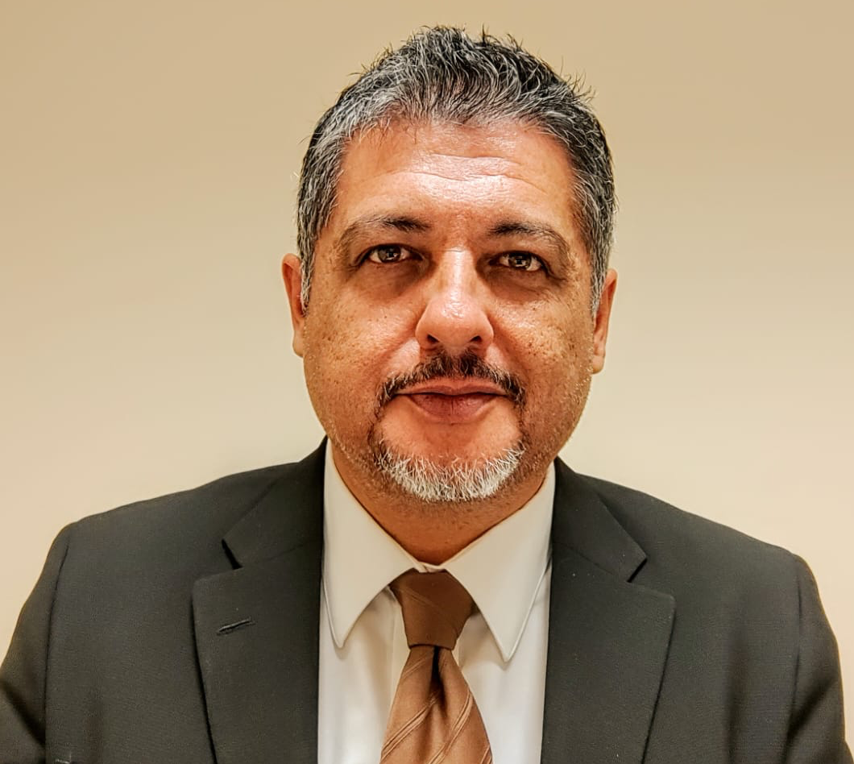
Conferencia:
Impacto comunitario de los proyectos de sustentabilidad de la UACH
Mtro. Luis Alonso Fierro Méndez
UACH, Coordinador del Centro Universitario para el Desarrollo Sostenible.
Licenciado en Ciencias de la Información en la UACH; Maestría en Dirección de Comunicación Empresarial e Institucional por la Universidad Autónoma de Barcelona; actualmente cursa un Doctorado en Diseño y Responsabilidad Social. Tiene diversos cursos y talleres sobre desarrollo sostenible en ambientes universitarios. Es representante de la UACH ante organismos nacionales e internacionales en materia de desarrollo sostenible, gestiona diversos proyectos relacionados con dicha materia en colaboración con otras instituciones.

Slide 4
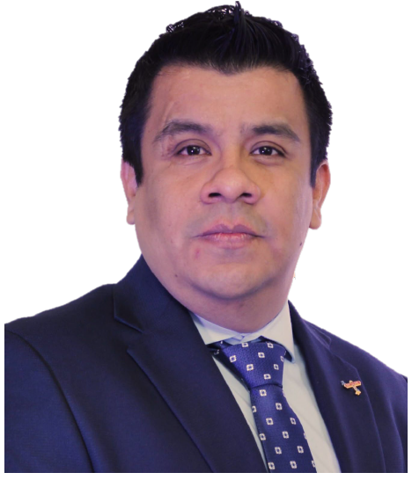
Conferencia
El futuro de la movilidad sustentable: retos y oportunidades en la transición hacia el transporte eléctrico
Dr. Arturo Paz Pérez
UACJ, Profesor-investigador
Doctor en Ciencias de la Ingeniería por el Tecnológico Nacional de México. Ha desarrollado diversas investigaciones en el ámbito de los vehículos aéreos no tripulados, tanto de ala fija como de ala rotativa.
Entre sus logros más destacados se encuentra la obtención del título de patente registrada ante el Instituto Mexicano de la Propiedad Industrial (IMPI), bajo el folio MX/a/2015/003936, así como el diseño industrial con el folio MX/f/2023/000168. Adicionalmente, cuenta con dos solicitudes de patente en etapa de examen de fondo (folios MX/a/2023/007346 y MX/a/2023/000576).
En el ámbito profesional, ha colaborado con reconocidas empresas del sector aeronáutico, tales como Aeroméxico, Oaxaca Aerospace y GE Aviation.

Slide 5
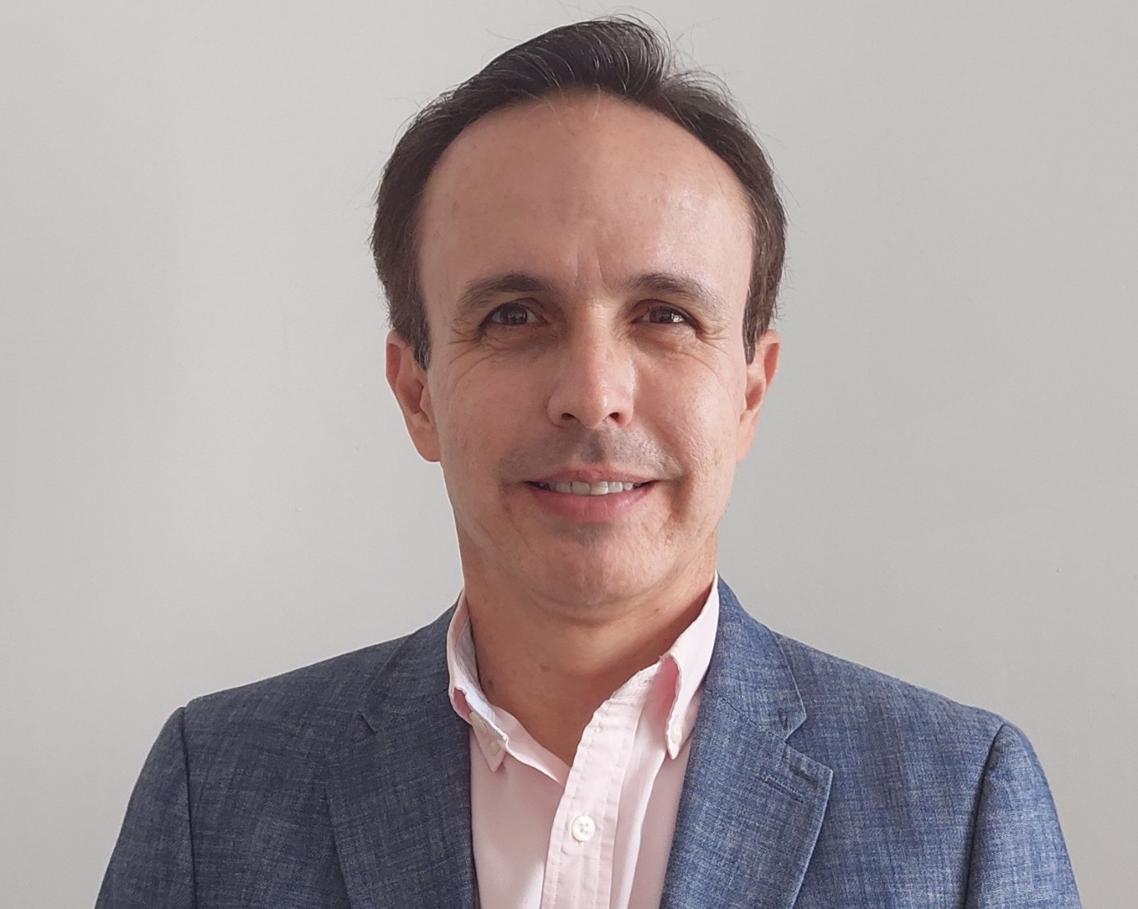
Conferencia: Electromovilidad inteligente para la agricultura y reforestación de precisión
Dr. Rafael Camilo Lozoya Gámez
ITESM-Juárez, Profesor-investigador
Profesor Investigador, trabaja en las áreas de Ingeniería de control, Laboratorio de Mecatrónica, Automatización Industrial, Modelación y Automatización. Desarrolla proyectos enfocados en técnicas de automatización agrícola encaminados a reducir el impacto en los recursos naturales.
Ganador del Premio Estatal de Ciencia, Tecnología e Innovación, en el 2015.

Slide 6
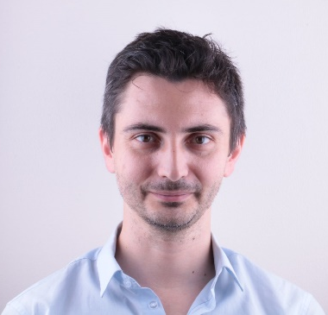
Conferencia:
Design for Vulnerables
Dr. Emanuele Giorgi
ITESM-Juárez, Director Nacional de Investigación de la Escuela de Arquitectura, Arte y Diseño
En 2020 publicó el libro "The Co-Housing Phenomenon", que ganó el premio Rómulo Garza para investigación e innovación. Entre 2022 y 2025 ha publicado los libros “Design for Vulnerable Communities”, “Intersections”, “Laboratorio Regenerativos Vivos” y “Regenerative Design”.
Actualmente, coordina 4 proyectos de Investigación, entre estos “Design for Vulnerables”. Es expositor en la 19ª Biennal de Arquitectura 2025 de Venecia. Miembro del Sistema Nacional de Investigadores e Investigadoras, Nivel 1.

Slide 7
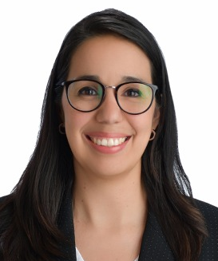
Conferencia:
Design for Vulnerables
Dra.Caribay Godoy Rangel
ITESM-Juárez, Profesora
Egresada como Ingeniera Civil en Venezuela. En 2009 emprende y funda Constructora GR. Graduada con mención honorífica de la Maestría en Administración de Energía y Fuentes Renovables por el Tecnológico de Monterrey. Representó a México en el “Sustainable Building Science Virtual Studio Workshop” organizado por la Universidad de Athabasca en Canadá. Obtuvo el título de Doctora en Ciencias de la Ingeniería con la tesis “Evaluation of the impact on energy and thermal comfort of PCM-enhanced on roof buildings in semi-arid climates.
En el Tecnológico de Monterrey imparte clases en diferentes áreas, con una línea de investigación en Física de Edificios para disminuir el consumo de energía de los edificios. Entre sus proyectos destacados han estado el asentar las bases para la generación del Consorcio de Eficiencia Energética en Edificios (Consorcio E3), desarrollar un nuevo material que involucra micro-PCM y fibra de agave en los laboratorios del Fraunhofer Institute en Alemani, y participar activamente en investigación con Yale University para usar hidrogel como material alternativo para disminuir la necesidad de enfriamiento en comunidades vulnerables.

Slide 8
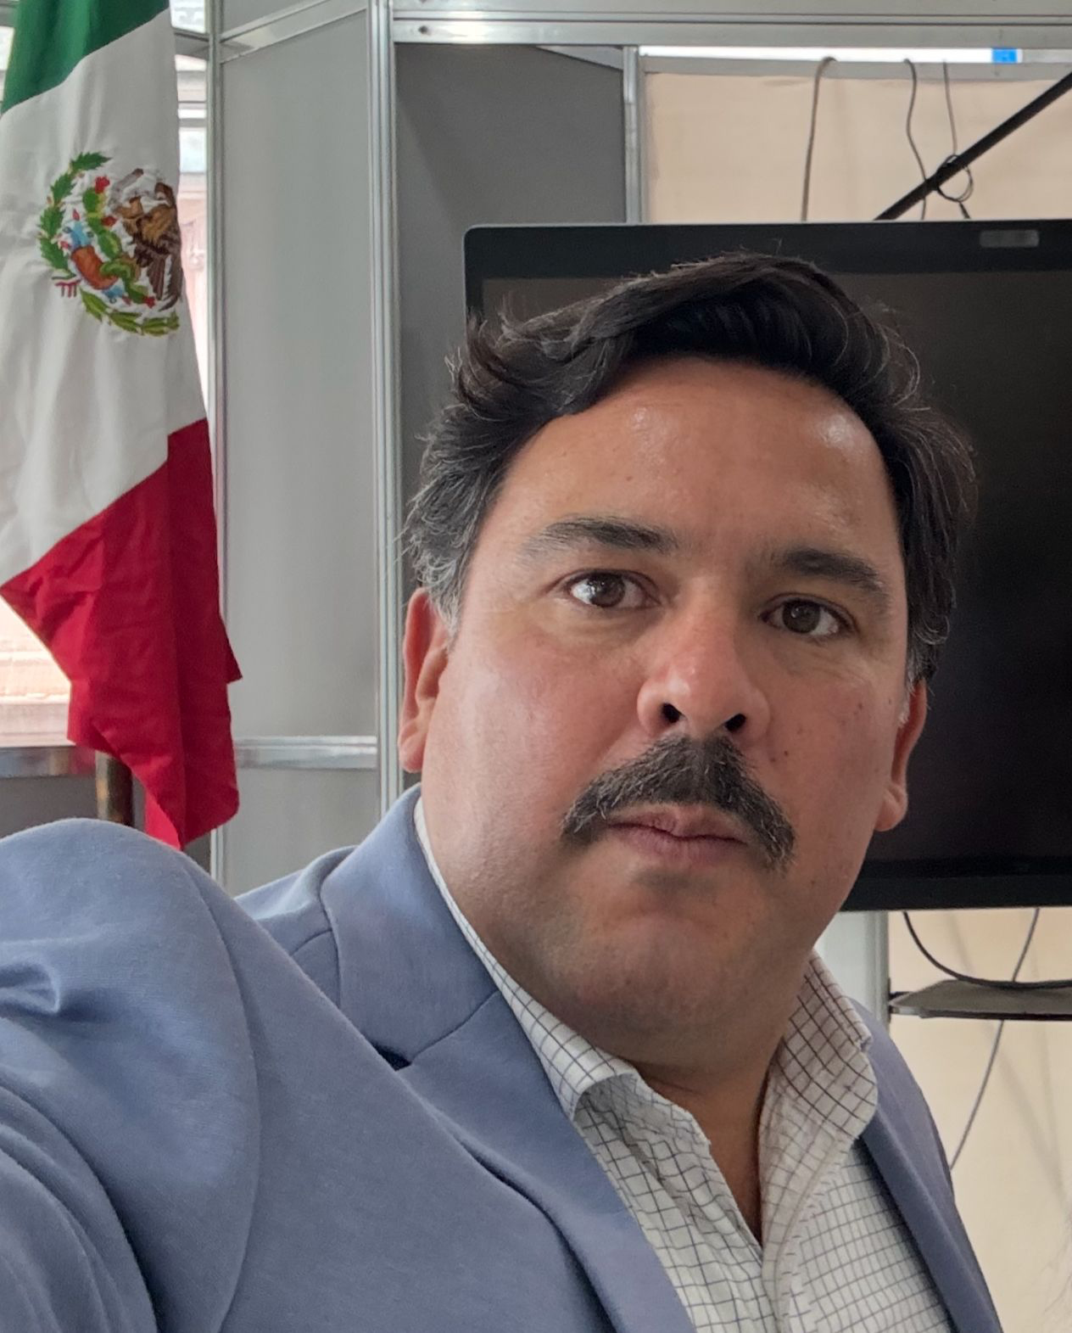
Conferencia:
Programas de Sustentabilidad Universitaria
Dr. Miguel Domínguez Acosta
UACJ, Subdirector de Sustentabilidad Universitaria
Geólogo con posgrados (M.S. y Ph.D) en Ciencias Geológicas por la Universidad de Texas en El Paso. Profesor Investigador en el Departamento de Ingeniería Civil y Ambiental desde el 2003, fundador del Programa de Ingeniería en Geociencias. Evaluador académico de la calidad en Programas de Ingeniería por parte del CACEI. Miembro fundador de la Sociedad Internacional de Investigación Eólica, miembro fundador del Observatorio del Agua Paso del Norte, A.C.
Las líneas de acceso al conocimiento que trabaja son 1) generación, transporte y deposito eólico de sedimentos finos asociados a tormentas de polvo en el Desierto Chihuahuense, 2) geomorfología de campos de dunas y otros ambientes desérticos.

